Slide 1
PRODIN
DIRETORIA DE PLANEJAMENTO
Proposta de Avaliação para 2015

Slide 2
DIRETORIA DE PLANEJAMENTO
Agenda Avaliação:
Apresentação das extrações do Sistema de Gestão de Demandas com as seguintes situações:
Planejadas e executadas
Não planejadas e executadas
Planejadas e não executadas
Gráfico comparativos de planejadas e não planejadas
Gráfico comparativo de situações nova,em andamento e concluída
Apresentação do resultado do questionário referente a análise swot de 2014
www.ifam.edu.br

Slide 3
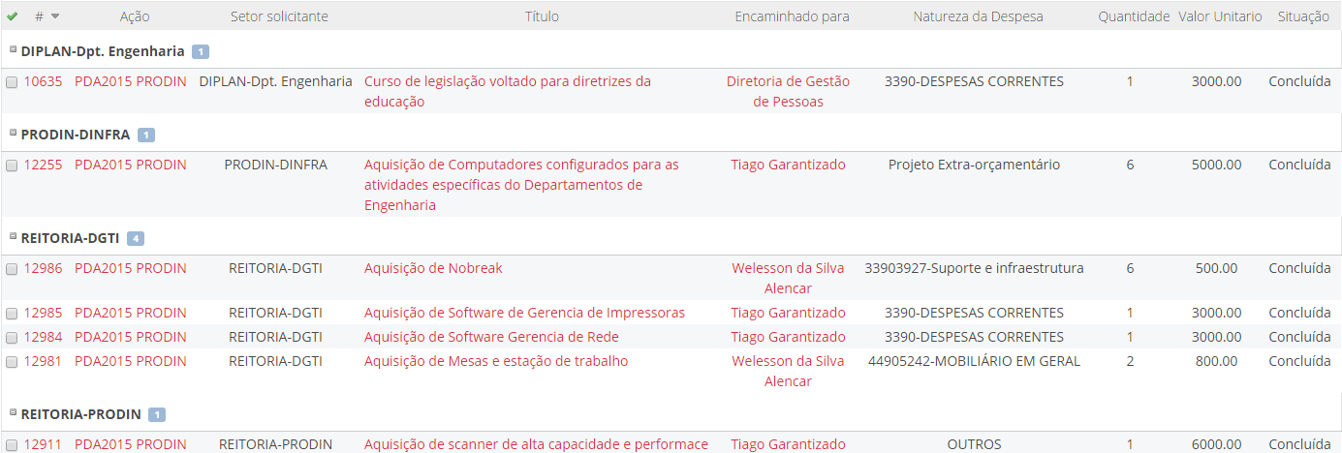
DIRETORIA DE PLANEJAMENTO
Agenda Avaliação:
Apresentação das extrações do do Sistema de Gestão de Demandas com as seguintes situações:
Planejadas e executadas
Não planejadas e executadas
Planejadas e não executadas
Gráfico comparativos de planejadas e não planejadas
Gráfico comparativo de situações nova,em andamento e concluída
Apresentação do resultado do questionário de avaliação
www.ifam.edu.br

Slide 4
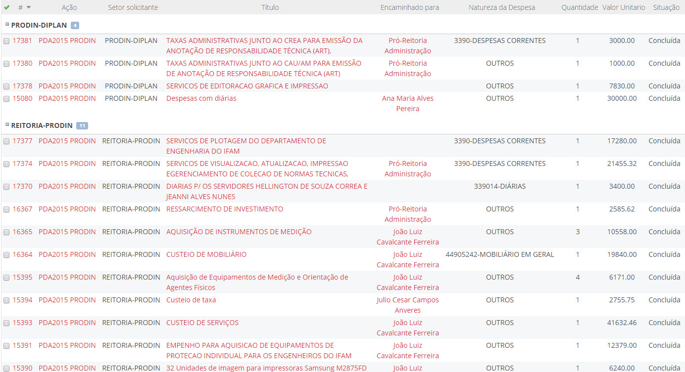
DIRETORIA DE PLANEJAMENTO
Agenda Avaliação:
Apresentação das extrações do do Sistema de Gestão de Demandas com as seguintes situações:
Planejadas e executadas
Não planejadas e executadas
Planejadas e não executadas
Gráfico comparativos de planejadas e não planejadas
Gráfico comparativo de situações nova,em andamento e concluída
Apresentação do resultado do questionário de avaliação
www.ifam.edu.br

Slide 5
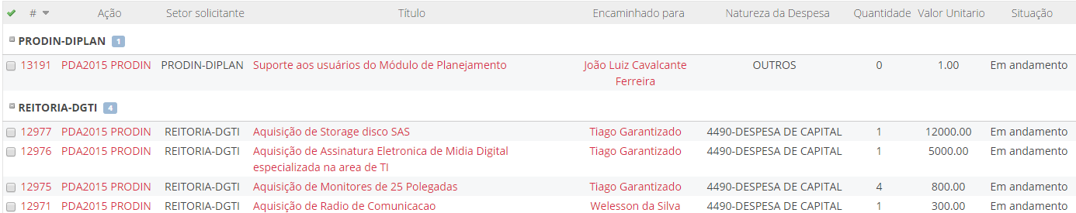
DIRETORIA DE PLANEJAMENTO
Agenda Avaliação:
Apresentação das extrações do do Sistema de Gestão de Demandas com as seguintes situações:
Planejadas e executadas
Não planejadas e executadas
Planejadas e não executadas
Gráfico comparativos de planejadas e não planejadas
Gráfico comparativo de situações nova,em andamento e concluída
Apresentação do resultado do questionário de avaliação
www.ifam.edu.br

Slide 6
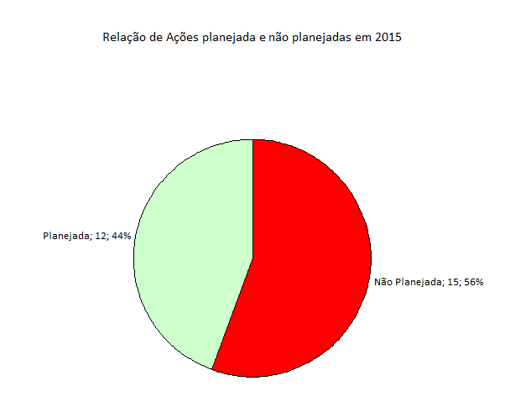
DIRETORIA DE PLANEJAMENTO
Agenda Avaliação:
Apresentação das extrações do do Sistema de Gestão de Demandas com as seguintes situações:
Planejadas e executadas
Não planejadas e executadas
Planejadas e não executadas
Gráfico comparativos de planejadas e não planejadas
Gráfico comparativo de situações nova,em andamento e concluída
Apresentação do resultado do questionário de avaliação
www.ifam.edu.br

Slide 7
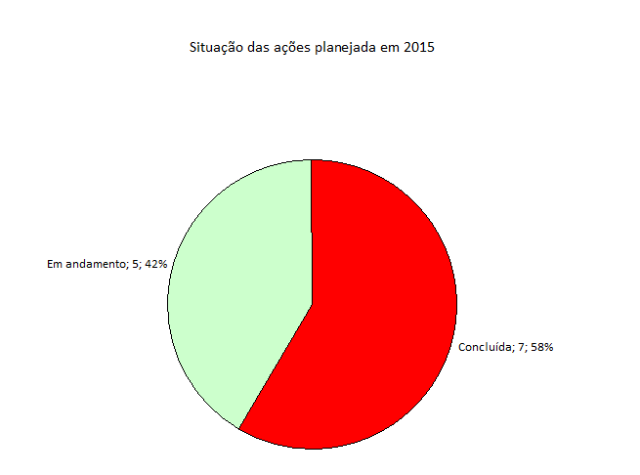
DIRETORIA DE PLANEJAMENTO
Agenda Avaliação:
Apresentação das extrações do do Sistema de Gestão de Demandas com as seguintes situações:
Planejadas e executadas
Não planejadas e executadas
Planejadas e não executadas
Gráfico comparativos de planejadas e não planejadas
Gráfico comparativo de situações nova, em andamento e concluída
Apresentação do resultado do questionário de avaliação
www.ifam.edu.br

Slide 8
DIRETORIA DE PLANEJAMENTO
Agenda Avaliação:
Apresentação das extrações do do Sistema de Gestão de Demandas com as seguintes situações:
Planejadas e executadas
Não planejadas e executadas
Planejadas e não executadas
Gráfico comparativos de planejadas e não planejadas
Gráfico comparativo de situações nova, em andamento e concluída
Apresentação do resultado do questionário de avaliação
http://200.129.168.14:9000/limesurvey/index.php/713797?lang=pt-BR
www.ifam.edu.br

Slide 9
Agradecemos a atenção
www.ifam.edu.br

Slide 10
DIRETORIA DE GESTÃO DA TECNOLOGIA DA INFORMAÇÃO

Slide 11
www.ifam.edu.br

